Slide 1


Neu ab 1. Juli 2026
Arbeit hat Vorrang
Die Grundsicherung für Arbeitsuchende unterstützt Menschen dabei, möglichst schnell wieder eigenes Einkommen zu erzielen und dauerhaft unabhängig von Leistungen zu werden.
Voraussetzung dafür ist, dass Sie aktiv mitwirken, Termine wahrnehmen und gemeinsam mit dem Jobcenter an Ihrer beruflichen Integration arbeiten. Gleichzeitig regelt die Grundsicherung für Arbeitsuchende, welche Folgen es hat, wenn Sie nicht mitwirken.
Ihr Ziel:
Wirtschaftliche Eigenständigkeit
Wir unterstützen Sie durch
Wir erarbeiten gemeinsam
  Persönliche Beratung
  Vermittlung passender Angebote
  Qualifizierung
Kooperationsplan
  Arbeitsvertrag
  Arbeitsplatz
  Eigenes Einkommen
Der Kooperationsplan ist die Grundlage für die Zusammenarbeit mit dem Jobcenter. Er dient als „roter Faden“ und enthält ein persönliches Angebot zur Beratung, Unterstützung oder Vermittlung.

Slide 2




Neu ab 1. Juli 2026
Termine und Meldeversäumnis
Halten Sie Ihre Termine ein und informieren Sie uns frühzeitig, wenn etwas dazwischenkommt. So können wir gemeinsam Lösungen finden und Sie bestmöglich unterstützen.
Sie haben einen Termin beim Jobcenter oder eine ärztliche/psychologische Untersuchung.
Erster Termin verpasst
Zweiter Termin verpasst
Dritter Termin verpasst
keine
Leistungsminderung
30 % Minderung
des Regelbedarfs
für einen Monat
Wegfall des Regelbedarfs
Unterkunftskosten werden
noch einen Monat gezahlt
Wichtig:
Vor einer Entscheidung wird geprüft, ob ein wichtiger Grund für das Terminversäumnis vorlag.
Beispiele für wichtige Gründe:
Besondere Schutzregelungen:
  In Härtefällen werden Minderungen sowie die Rechtsfolge der Nichterreichbarkeit nicht umgesetzt.
  Kinder in Bedarfsgemeinschaften sind besonders geschützt.
Krankheit
Notfall

Slide 3







Neu ab 1. Juli 2026
Pflichtverletzungen
Wenn Sie zuverlässig mit dem Jobcenter zusammenarbeiten, werden Sie wie gewohnt unterstützt und begleitet.
Kommen Sie Ihren Mitwirkungspflichten nicht nach oder lehnen etwas Zumutbares ohne wichtigen Grund ab, kann der Regelbedarf gekürzt werden.
Zumutbare Arbeit
ablehnen
Ausbildung
ablehnen
Teilnahme an einer Maßnahme
ablehnen
Ärztliche/
psychologische Untersuchung versäumen
Eigenbemühungen nicht nachweisen
30%
Minderung des Regelbedarfs für 3 Monate
Besonderer Schutz für Familien:
Bei Bedarfsgemeinschaften mit Kindern gelten besondere Schutzregeln.

Slide 4

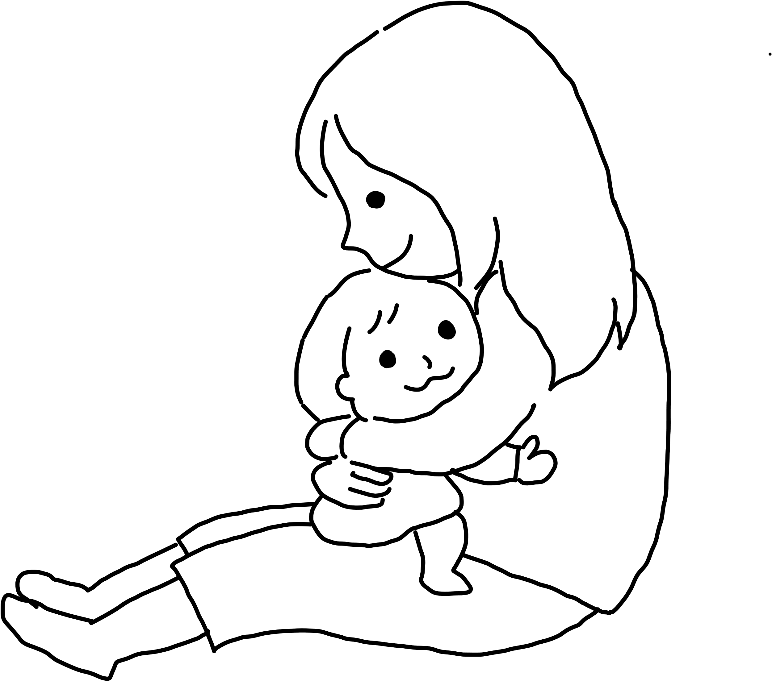
Neu ab 1. Juli 2026
Familie und Beruf
Jede familiäre Situation wird individuell betrachtet.
Die Betreuung des Kindes und persönliche Umstände werden weiterhin berücksichtigt.
Ab 14 Monate
Neu
Unterstützung zur Arbeitsaufnahme, Ausbildung oder Qualifizierung ist bereits ab dem 14. Lebensmonat des Kindes möglich.
Voraussetzung:
Kinderbetreuung ist sichergestellt

Slide 5


Neu ab 1. Juli 2026
Vermögen und Ersparnisse
Ob Vermögen bei der Berechnung des Regelbedarfs berücksichtigt wird, hängt immer von den persönlichen Umständen des Einzelfalls ab.
Bisher
Neu
Ausnahmen
Karenzzeit für Vermögen
Karenzzeit für Vermögen entfällt.
Vermögen wurde besonders geschützt.
Freibeträge für Vermögen richten sich nach dem Alter.
  Angemessener Hausrat
  Angemessenes Kfz
  Altersvorsorge
  selbst genutztes Wohneigentum von angemessener Größe
Grenze innerhalb der Karenzzeit für Bedarfsgemeinschaften:
erste Person: 40.000 Euro
jede weitere Person: 15.000 Euro
Nach Karenzzeit:
pro Person: 15.000 Euro
bis Ende 30: 5.000 Euro
ab 31: 10.000 Euro
ab 41: 12.500 Euro
ab 51: 20.000 Euro

Slide 6
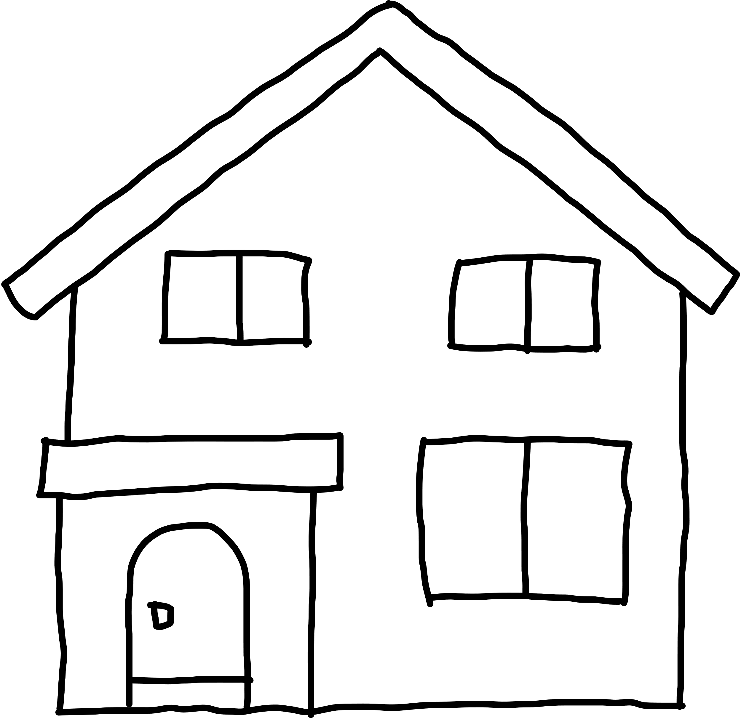



Neu ab 1. Juli 2026
Wohnen und Miete
Unangemessen hohe Wohnkosten werden nicht mehr unbegrenzt übernommen, um Mietwucher entgegenzuwirken. Familien und besondere Härtefälle werden weiterhin besonders berücksichtigt.
Angemessene Miete
Neue Obergrenze
Deutlich höhere Miete
Das Jobcenter kann Sie auffordern, die Kosten zu senken.
Die Unterkunftskosten werden übernommen.
Ihre Miete wird für ein Jahr (Karenzzeit) durch das Jobcenter übernommen.
Danach kann das Jobcenter Sie auffordern, die Kosten zu senken.
Obergrenze Miete =
1,5 ⨯ Angemessenheitsgrenze
Die konkreten Mietobergrenzen richten sich nach den geltenden Richtwerten der jeweiligen Kommune.
Eine Prüfung der Angemessenheit erfolgt bei Antragsstellung.

Slide 7


Neu ab 1. Juli 2026
Der „Kooperationsplan“ – Ihr Plan
in Richtung Job
Der „Kooperationsplan“ ist der rote Faden in Ihrer
Zusammenarbeit mit uns.
Darin stehen:
Ihre nächsten Schritte,
wie das Jobcenter Sie konkret unterstützt und
Ihre Ziele auf dem Weg in Arbeit oder Ausbildung.
Wichtig:
Den Plan passen wir regelmäßig gemeinsam mit Ihnen an.

Slide 8


Neu ab 1. Juli 2026
Das erste Gespräch
Das erste Gespräch findet künftig immer persönlich bei uns
im Jobcenter statt.
Warum?
Damit wir uns kennenlernen können und klar wird:
Wo stehen Sie gerade?
Was sind Ihre nächsten Schritte?
Wie kann das Jobcenter Sie unterstützen?
Gemeinsam erstellen wir für Sie einen „Kooperationsplan“.
Das ist Ihr Fahrplan für Ihren Weg zurück in Arbeit.

Slide 9



Neu ab 1. Juli 2026
Schnell in Arbeit?
Wenn Sie zu uns kommen, schauen wir zuerst:
Können Sie direkt vermittelt werden?
Falls JA:
Geht's so schnell wie möglich in Arbeit oder Ausbildung.
Falls NEIN:
Dann schauen wir gemeinsam, was Sie weiterbringt.
Unser Ziel ist, dass Sie nachhaltig in Arbeit kommen – keine kurzfristige Übergangslösung.

Slide 10


Neu ab 1. Juli 2026
Ihre Mitwirkung zählt!
Wenn Sie Leistungen bekommen, müssen Sie aktiv mitwirken.
Das heißt zum Beispiel:
Termine wahrnehmen
Bewerbungen schreiben
Unterlagen abgeben
Nur so können wir Sie unterstützen.
Das bedeutet aber auch:
Wirken Sie nicht mit, kann die Unterstützung eingestellt werden.

Slide 11





Neu ab 1. Juli 2026
Was ändert sich für mich mit der
neuen Grundsicherung?
Einfacher
und klarer
Existenz sichern,
Würde wahren
Fördern und
Perspektiven schaffen
Familien
stärken
Wohnen
absichern

Slide 12

Neu ab 1. Juli 2026
Das sind nur einige wenige Änderungen
mit der neuen Grundsicherung
Wenn Sie sich informieren möchten, was sich darüber hinaus ändert, schauen Sie hier vorbei: Bundesministerium für Arbeit und Soziales

